Slide 1


漢字
LESSON 1
初中級

Slide 2
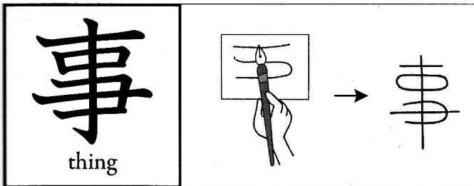
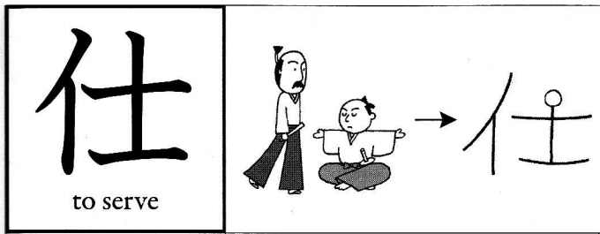
仕
事
働
教
泳
英
運
転
方
留
し
仕
仕事
事
じ
こと
出来事
家事
火事
用事
時事
(SỸ)
(SỰ)

Slide 3
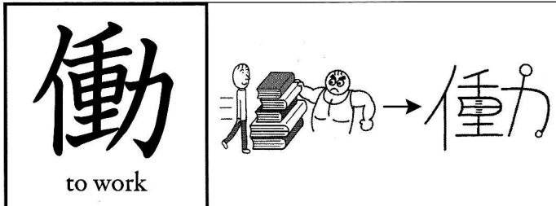
仕
事
働
教
泳
英
運
転
方
留
どう
働
はたら・く
(ĐỘNG)

Slide 4
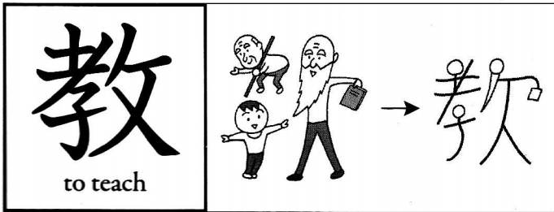
仕
事
働
教
泳
英
運
転
方
留
教
きょう
教会
おし・える
(GIÁO)

Slide 5
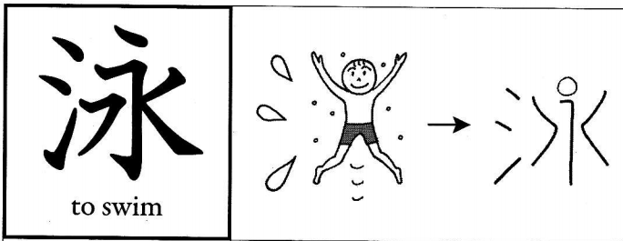
仕
事
働
教
泳
英
運
転
方
留
泳
えい
水泳
およ・ぐ
(VỊNH)

Slide 6
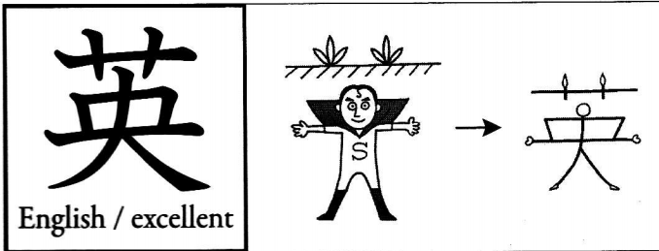
仕
事
働
教
泳
英
運
転
方
留
英
えい
英語
英国
英会話
(ANH)

Slide 7
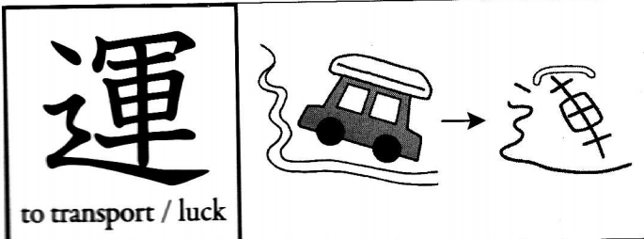
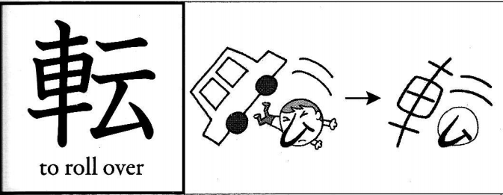
仕
事
働
教
泳
英
運
転
方
留
うん
運
運転
転
てん
好運
はこ・ぶ
ころ・ぶ
(VẬN)
(CHUYỂN)

Slide 8
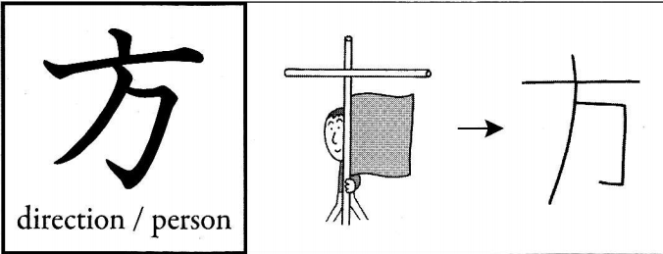
仕
事
働
教
泳
英
運
転
方
留
方
ほう
かた
～方
夕方
地方
方言
(PHƯƠNG)

Slide 9
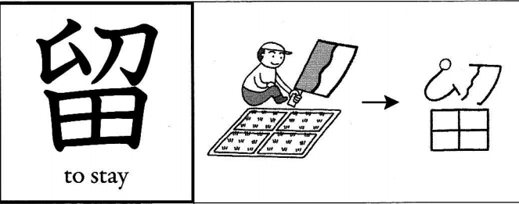
仕
事
働
教
泳
英
運
転
方
留
留
りゅう
留学
(LƯU)

Slide 10


MORE KANJIs
か
きゅう
可
給料
給
時給
月給
(KHẢ)
(CẤP)

Slide 11
終わり
ありがとうございます。

